Slide 1

M9 – UF1 – Seguretat i Criptografia

Slide 2
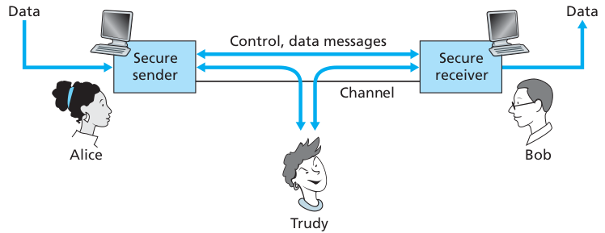
Criptografia
La criptografia (o criptologia, del grec kryptos, "amagat, secret", gráphin – "escriptura" i logia - "estudi") és l'estudi de formes de convertir informació des de la seva forma original cap a un codi incomprensible pels que no coneguin aquesta tècnica.

Slide 3
Objectius de la criptografia
Quan es vol enviar un missatge des d’un emissor cap a un receptor s’han de satisfer els següents objectius:
  Confidencialitat: Només l’emissor i el destinatari previst haurien de poder entendre el contingut del missatge transmès.
  Integritat: El missatge no ha de ser alterat durant la seva tramesa i, en cas que passi, emissor i receptor han de ser-ne conscients.
  Autenticació punt a punt: Tant l’emissor com el receptor han de poder confirmar la identitat de l’altre part implicada en la comunicació.
  No-repudi: L’emissor no pot negar que ha enviat el missatge al receptor i el receptor no pot negar que ha rebut el missatge enviat per l’emissor.

Slide 4
Conceptes de criptografia
Text clar: El missatge en la forma original.
Text xifrat: El missatge encriptat.
Xifrat: Procés que converteix el text clar en un text xifrat emprant un algorisme d’encriptació.
Desxifrat: Procés que converteix el text xifrat en un text clar emprant un algorisme de desencriptació.
Clau: Conjunt de caràcters emprats en els algorismes d’encriptació i desencriptació per a produir el text xifrat o el text clar.

Slide 5
Algorismes criptogràfics
Algorismes de reducció criptogràfica
  md5, sha1, sha256, sha512, ...
Algorismes simètrics
  AES, XChaCha20, ...
Algorismes asimètrics
  RSA, ECC, ...
Criptografia híbrida

Slide 6
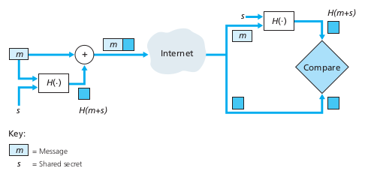
Algorismes de reducció criptogràfica
Són algorismes que permeten transformar un conjunt de dades (per exemple un fitxer) en un únic valor de longitud fixa (un hash).
El seu objectiu és controlar la integritat de les dades que viatgen per un mitjà.

Slide 7
Funcions de Hash
MD5: És un algorisme de reducció de 128 bits molt utilitzat, ràpid de processament, però que s’està deixant d’utilitzar perquè genera col·lisions (2 text plans diferents donen el mateix hash)
SHA: Algorisme desenvolupat per la NSA dels EUA, les versions SHA-2 i SHA-3 permeten longituds de hash de fins a 512 bits. Bitcoin utilitza per a les seves transaccions SHA-256. Aquí n’hi ha una implementació en C#: https://www.c-sharpcorner.com/article/compute-sha256-hash-in-c-sharp/

Slide 8
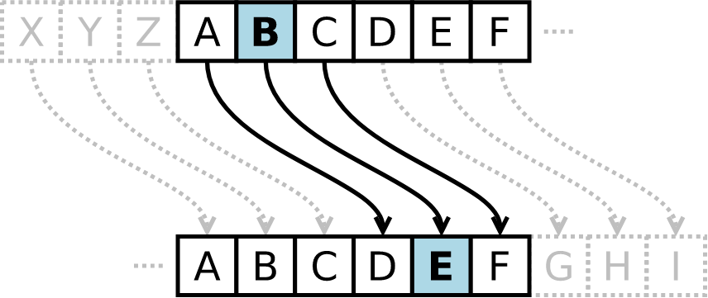
Algorismes simètrics
Són algorismes que permeten ocultar el text pla convertint-lo en un text xifrat.
Utilitzen la mateixa clau per xifrar i desxifrar el missatge.
Per exemple: l’algorisme de Juli Cèsar substitueix una lletra de l’alfabet per una altra emprant un desplaçament.

Slide 9

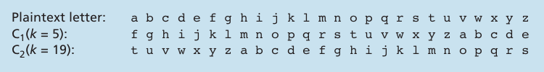
Algorismes simètrics.
Xifrat monoalfabètic: és una evolució de l’algorisme de Cèsar on les lletres apareixen desordenades:
Xifrat polialfabètic: S’utilitza múltiples xifrats monoalfabètics per tal de millorar la confidencialitat:

Slide 10
Algorismes simètrics. Tipus
Actualment tenim dues estratègies d’algorismes simètrics: el xifrat per blocs i el xifrat per flux.
El xifrat per blocs s'utilitza en molts protocols segurs d'Internet, inclòs PGP (per a correu electrònic segur), SSL (per a assegurar connexions TCP) i IPsec (per a protegir el transport en capa de xarxa).
El xifrat per flux s’utilitza per xifrar fluxos de dades on bit a bit es combina amb una clau (per exemple converses telefòniques).

Slide 11
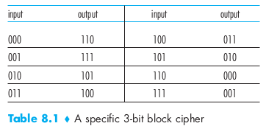
Xifratge per blocs
En un xifrat de blocs, el missatge que s'ha de xifrar es processa en blocs de k bits.
Per exemple, si k = 128, el missatge es divideix en blocs de 128 bits i cada bloc es xifra independentment.
Per codificar un bloc en un bloc xifrat, s’utilitza un mapeig d’un en un, aquest mapeig és la clau.

Slide 12
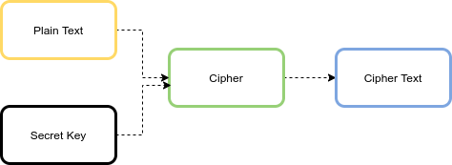
Algorisme AES
AES és un algoritme de xifratge simètric per blocs. Té una mida fixa de bloc de 128 bits i la mida de la clau pot ser de 128, 192 o 256 bits.
Existeixen diferents variacions per a propòsits diferents: ECB, CBC, CFB, OFB, CTR, GCM
llegenda: no usar, perillós, (no prou) segur, (prou) segur
El problema d’AES és que en els darrers anys han anat sorgint vulnerabilitats en la majoria de mètodes i que serà encara més vulnerable en una època post-quàntica.

Slide 13
Algorisme XChaCha20-Poly1305
Una bona alternativa a AES és XChaCha20-Poly1305
ChaCha és un algorisme de xifrat simètric per flux amb una funció hash de 512 bits.
ChaCha20 són 20 iteracions de ChaCha
Es poden enviar 2⁸⁰ missatges per a tenir la mateixa probabilitat de col·lisió que amb 2⁴⁸ missatges AES-GCM
Poly1305 utilitza una clau de 256 bits per a autenticar
XChaCha20-Poly1305 és més simple i ràpid i està sent adoptat cada cop per més empreses (fins i tot Google)
En qualsevol cas: AES-GCM continua sent AES, amb les seves limitacions

Slide 14
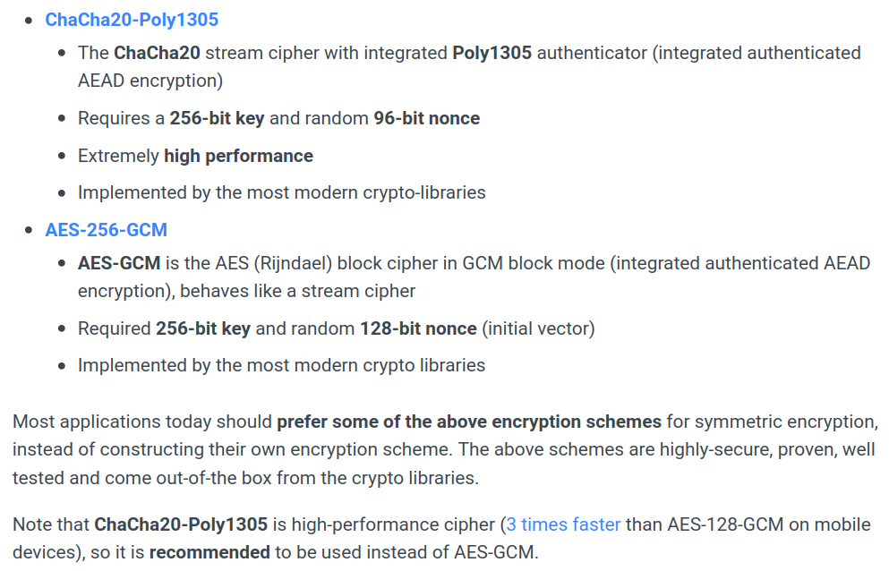
XChaCha20-Poly1305 vs AES-256-GCM
Font: https://cryptobook.nakov.com/symmetric-key-ciphers/popular-symmetric-algorithms

Slide 15
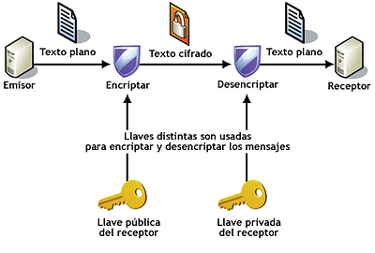
Algorismes asimètrics
Un algorisme asimètric o de clau pública és un algorisme d’encriptació en què la clau que s’utilitza per a encriptar un missatge és diferent de la que s’utilitza per a desencriptar-lo.
L’objectiu d’aquest tipus d’algorismes és proporcionar autenticació punt a punt.

Slide 16
Algorismes asimètrics
Els criptosistemes de clau pública són un tipus d’algorismes d’encriptació on cada usuari u té associada una parella de claus <P_{u} , S_{u}>.
La clau pública, P_{u}, és accessible per a tots els usuaris de la xarxa i apareix en un directori públic, mentre que la clau privada, S_{u}, tan sols és coneguda per l’usuari u.
Són algorismes que permeten autenticar l’origen del missatge.

Slide 17
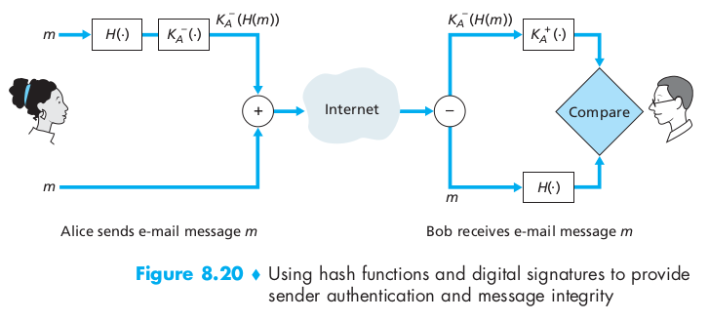
Algorismes asimètrics
En aquest tipus d’algorismes, l’usuari genera les dues claus i pot seguir dues estratègies:
  L’emissor encripta el missatge amb la seva clau privada i deixa disponible per tothom la clau publica a una autoritat certificadora amb la que l’usuari receptor desencriptaria el missatge.

Slide 18
Algorismes asimètrics
Una altra possibilitat és que l’emissor encripti el missatge amb la clau pública del receptor de manera que solament el receptor podrà desencriptar-lo amb la seva clau privada.

Slide 19
RSA i ECC
RSA és un algorisme d’encriptació asimètrica molt utilitzat per a signar missatges.
Implementació RSA en C#:
https://www.c-sharpcorner.com/UploadFile/75a48f/rsa-algorithm-with-C-Sharp2/
ECC és una bona alternativa de futur (veure diapositiva següent)
Implementació ECC en C#:
https://didisoft.com/net-openpgp/examples/generate-ecc-key/

Slide 20
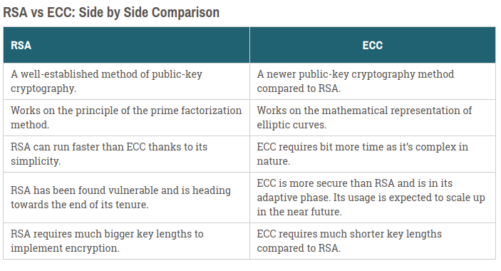
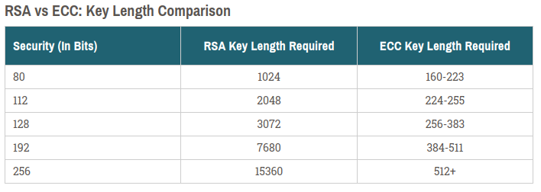
RSA vs ECC

Slide 21
Criptografia híbrida
Totes les solucions anteriors asseguren la confidencialitat, la integritat o l’autenticació, però cap solució assegura els 3 objectius (+ el no repudi).
Si utilitzem funcions de hash i la signatura digital assegurem la integritat del missatge i la autenticació d’origen.
Si utilitzem funcions de hash i la clau pública del receptor ens assegurem que el missatge arribi integre i que solament ell pugui llegir el missatge.
Si utilitzem una funció de hash i un algoritme simètric ens assegurem que un missatge arriba integre d’un emissor a un receptor, però no qui són.
Un problema afegit que tenim és que els algoritmes asimètrics produeixen claus molt grans i el procés d’encriptació i desencriptació amb fitxers grans no té un bon rendiment.

Slide 22
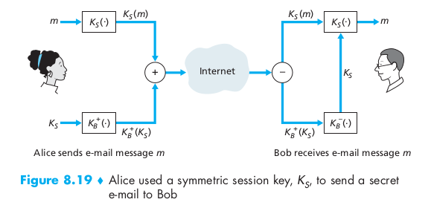
Criptografia híbrida
La criptografia híbrida és un mètode criptogràfic que utilitza tant un xifrat simètric com asimètric.
El missatge que s'estigui enviant es xifra usant la clau compartida i aquesta clau es xifra amb la clau pública del receptor. Posteriorment s’envia el missatge encriptat i la clau encriptada al destinatari.

Slide 23
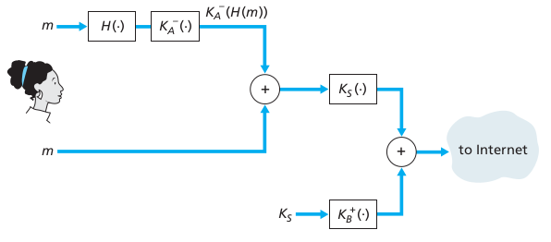
Com assegurar tots els objectius de la criptografia
L’emissor calcula el hash del missatge (integritat) i el signa amb la seva clau privada (autenticació, no-repudi emissor). El concatena al missatge.
El resultat s’encripta amb un algoritme simètric. (confidencialitat)
La clau de l’algoritme simètric s’encripta amb la clau publica del receptor (autenticació, no-repudi receptor), es concatena i s’envia per Internet.

